Slide 1

内科学
风湿性疾病 第三章
血清阴性脊柱关节病
Seronegative Spondyloarthropathies
中南大学湘雅二医院 · 风湿免疫科
凌光辉 副教授

Slide 2
脊柱关节病的概念
血清阴性脊柱关节病，或称脊柱关节病（Spondyloarthropathies, SpAs）
以中轴、外周关节以及关节周围组织慢性进展性炎症为主要表现的一组疾病

Slide 3
脊柱关节病概念的发展
70年代初Wright首次提出血清阴性关节炎一词
80年代中期发现多种疾病具备一种或多种表现并伴有口腔溃疡、眼炎、皮疹等, 统称为血清阴性脊柱关节病,简称脊柱关节病(SpAs)
90年代提出未分化的脊柱关节病

Slide 4
脊柱关节病的种类
强直性脊柱炎—本组疾病的原型
反应性关节炎（ReA）/Reiter综合征
银屑病关节炎（PsA）
炎性肠病相关的关节病（IBDA）
幼年发病的脊柱关节病（JSpA）
未分化脊柱关节病（uSpA）

Slide 5
脊柱关节病之间的重叠
USpA
ReA
AS
急性虹膜炎
PsA
寡关节炎JSpA
IBDA

Slide 6
HLA-B27与SpAs的关联
各种SpA与B27均有不同程度的相关，该关联与种族及性别无关，患病率与B27+率平行
AS一级亲属中B27+者约20-40%患病
同卵双胞胎AS共患率为60%
B27+者患SpAs的相对危险率为100-150

Slide 7
感染因子与B27共同参与SpAs发病
多种肠道、泌尿生殖道微生物与ReA相关
炎症关节内培养不出微生物，但可找到细菌成份或RNA
微生物抗原在B27+个体(细胞内)持续存在
SpAs患者血清IgA水平持续升高
四环素治疗可减轻关节炎

Slide 8
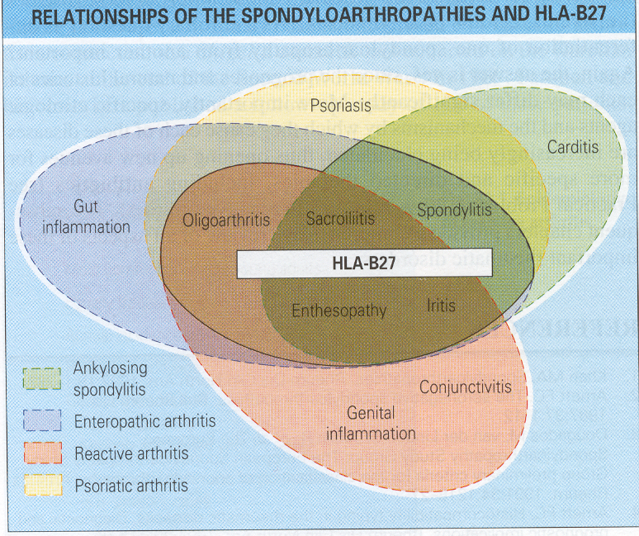

Slide 9
脊柱关节病的共同特点
类风湿因子阴性
无类风湿皮下结节
X线证实的骶髂关节炎，伴或不伴脊柱炎
非对称性外周关节炎
附着点病变（enthesopathy）
家族聚集倾向
与HLA-B27有不同程度的关联

Slide 10
脊柱关节病的分类标准(ESSG)
主要标准:
1.炎性下腰痛 2.非对称性下肢的滑膜炎
次要标准:
1.阳性家族史 2.银屑病 3.炎性肠病 4.交替性臀部疼痛 5.肌腱端病 6.急性腹泻 7.尿道炎 8.骶髂关节炎
主要标准+任何1条次要标准
敏感性87%，特异性87%

Slide 11
脊柱关节病的分类标准(Amor)
(1) 夜间腰背痛或晨僵 (1分)
(2) 非对称性少关节炎(2分)
(3) 臀区痛 (单侧1分，双侧2分)
(4) 腊肠样指(趾) (2分)
(5) 足跟痛或肯定肌腱端炎 (2分)
(6) 虹膜炎 (2分)
(7) 关节炎伴(或不伴)一月前急性腹泻 (1分)
(8) 关节炎伴 (或不伴) 一月前非淋菌性尿道炎 (1分)
(9) 有银屑病或龟头炎或炎性肠病 (2分)
(10) 骶髂关节炎X线：单侧Ⅲ级以上，双侧Ⅱ级以上 (3分)
(11) HLA-B27阳性或有强直性脊柱炎、银屑病、虹膜炎或赖特综合征家族史 (2分)
(12) 对NSAIDs治疗反应好 (2分)
积分满6分
可诊断SpAs

Slide 12
炎性下腰痛的特点
起病年龄<40岁
隐袭起病
持续3个月以上
晨僵
活动后减轻
具备以上至少4条对AS的敏感性为95-100%
骨科疾患或正常人有10-15%的假阳性
炎性下腰痛的其它特点
夜间痛
NSAIDs有特效
HLA-B27阳性
有SpA家族史
ESR/CRP增快

Slide 13
肌腱端病(Enthesopathy)
腊肠指(趾)
足跟痛
X线下可见跟腱、髌腱及跖底筋膜附着部位的糜烂与骨膜变化

Slide 14
SpA的临床体征
骶髂关节炎（骶髂关节压迫、Gaenslen、4字试验阳性）
颈椎活动受限（枕壁距>0cm）
胸椎活动受限（扩胸度<5cm ）
腰椎活动受限（Schober试验<4cm、指地距减小 ）
其它：外周关节炎、跟腱炎、眼炎

Slide 15
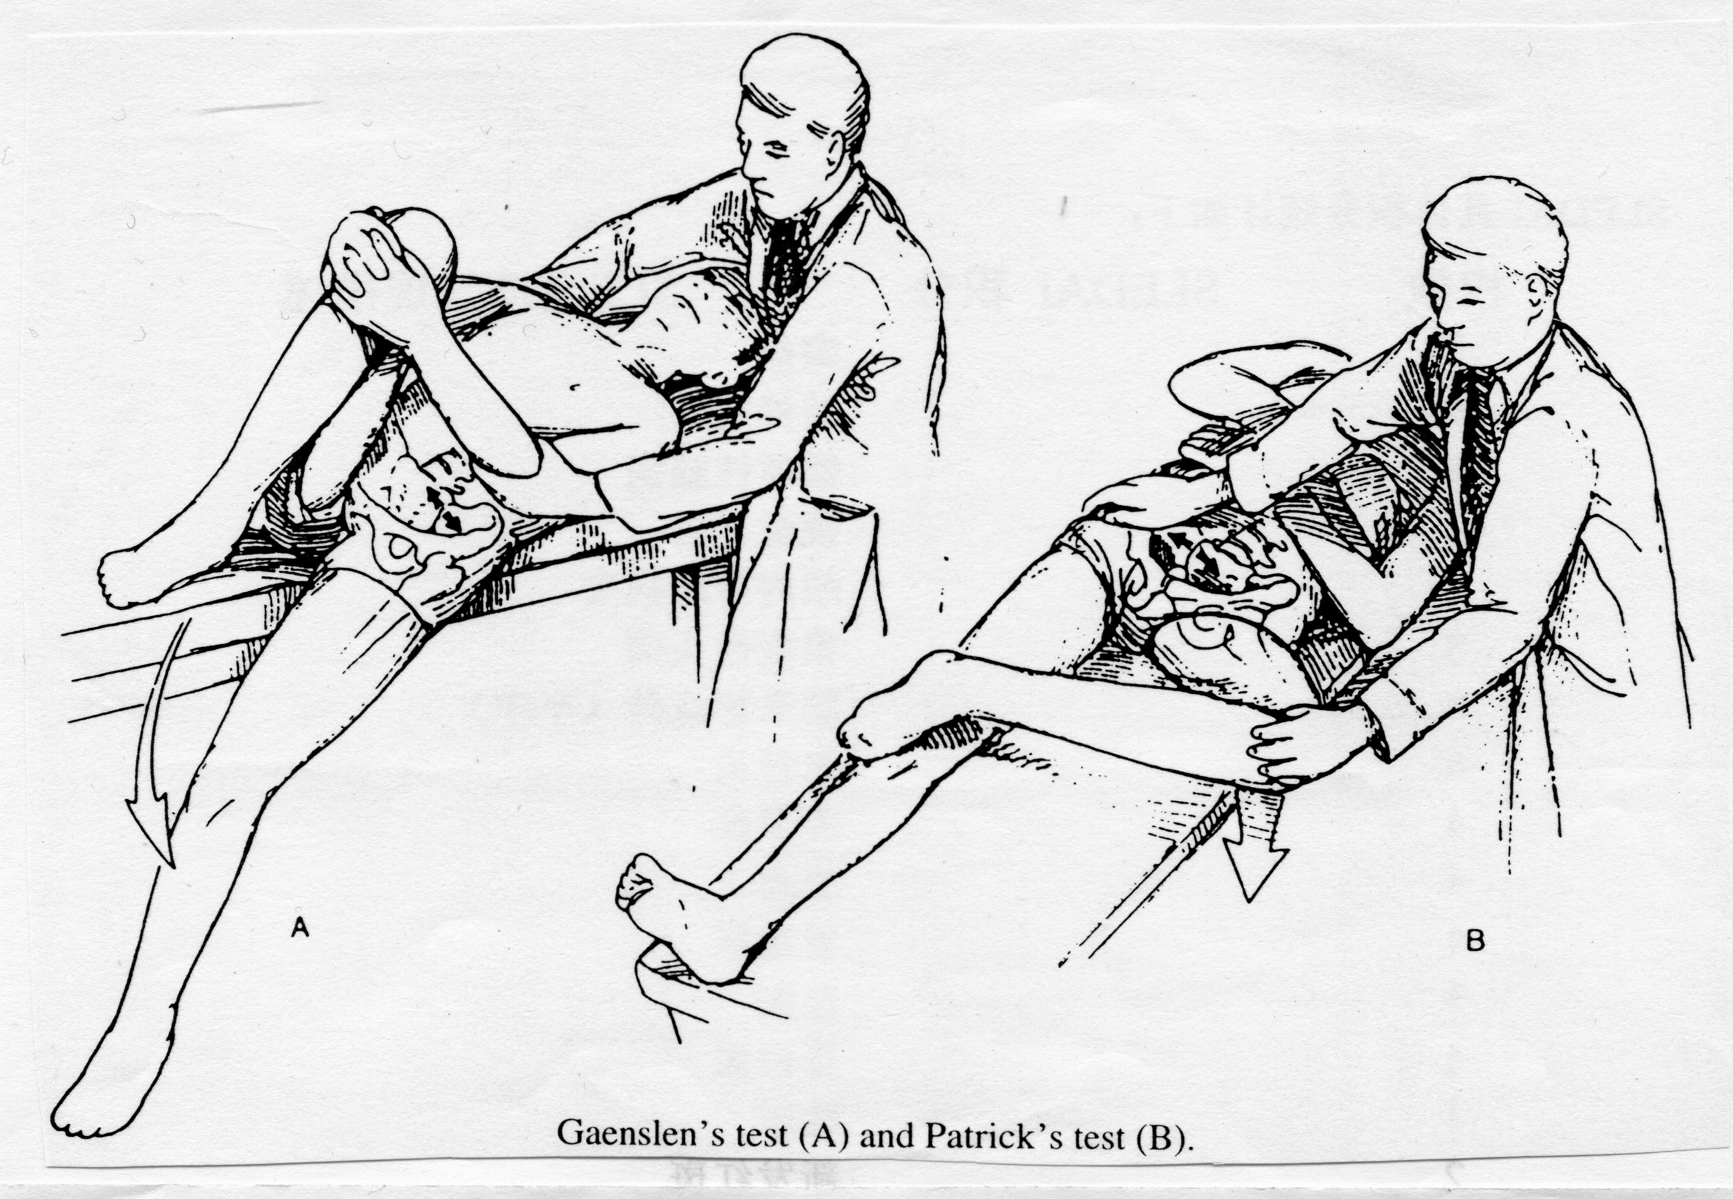
Gaenslen试验与4字试验

Slide 16
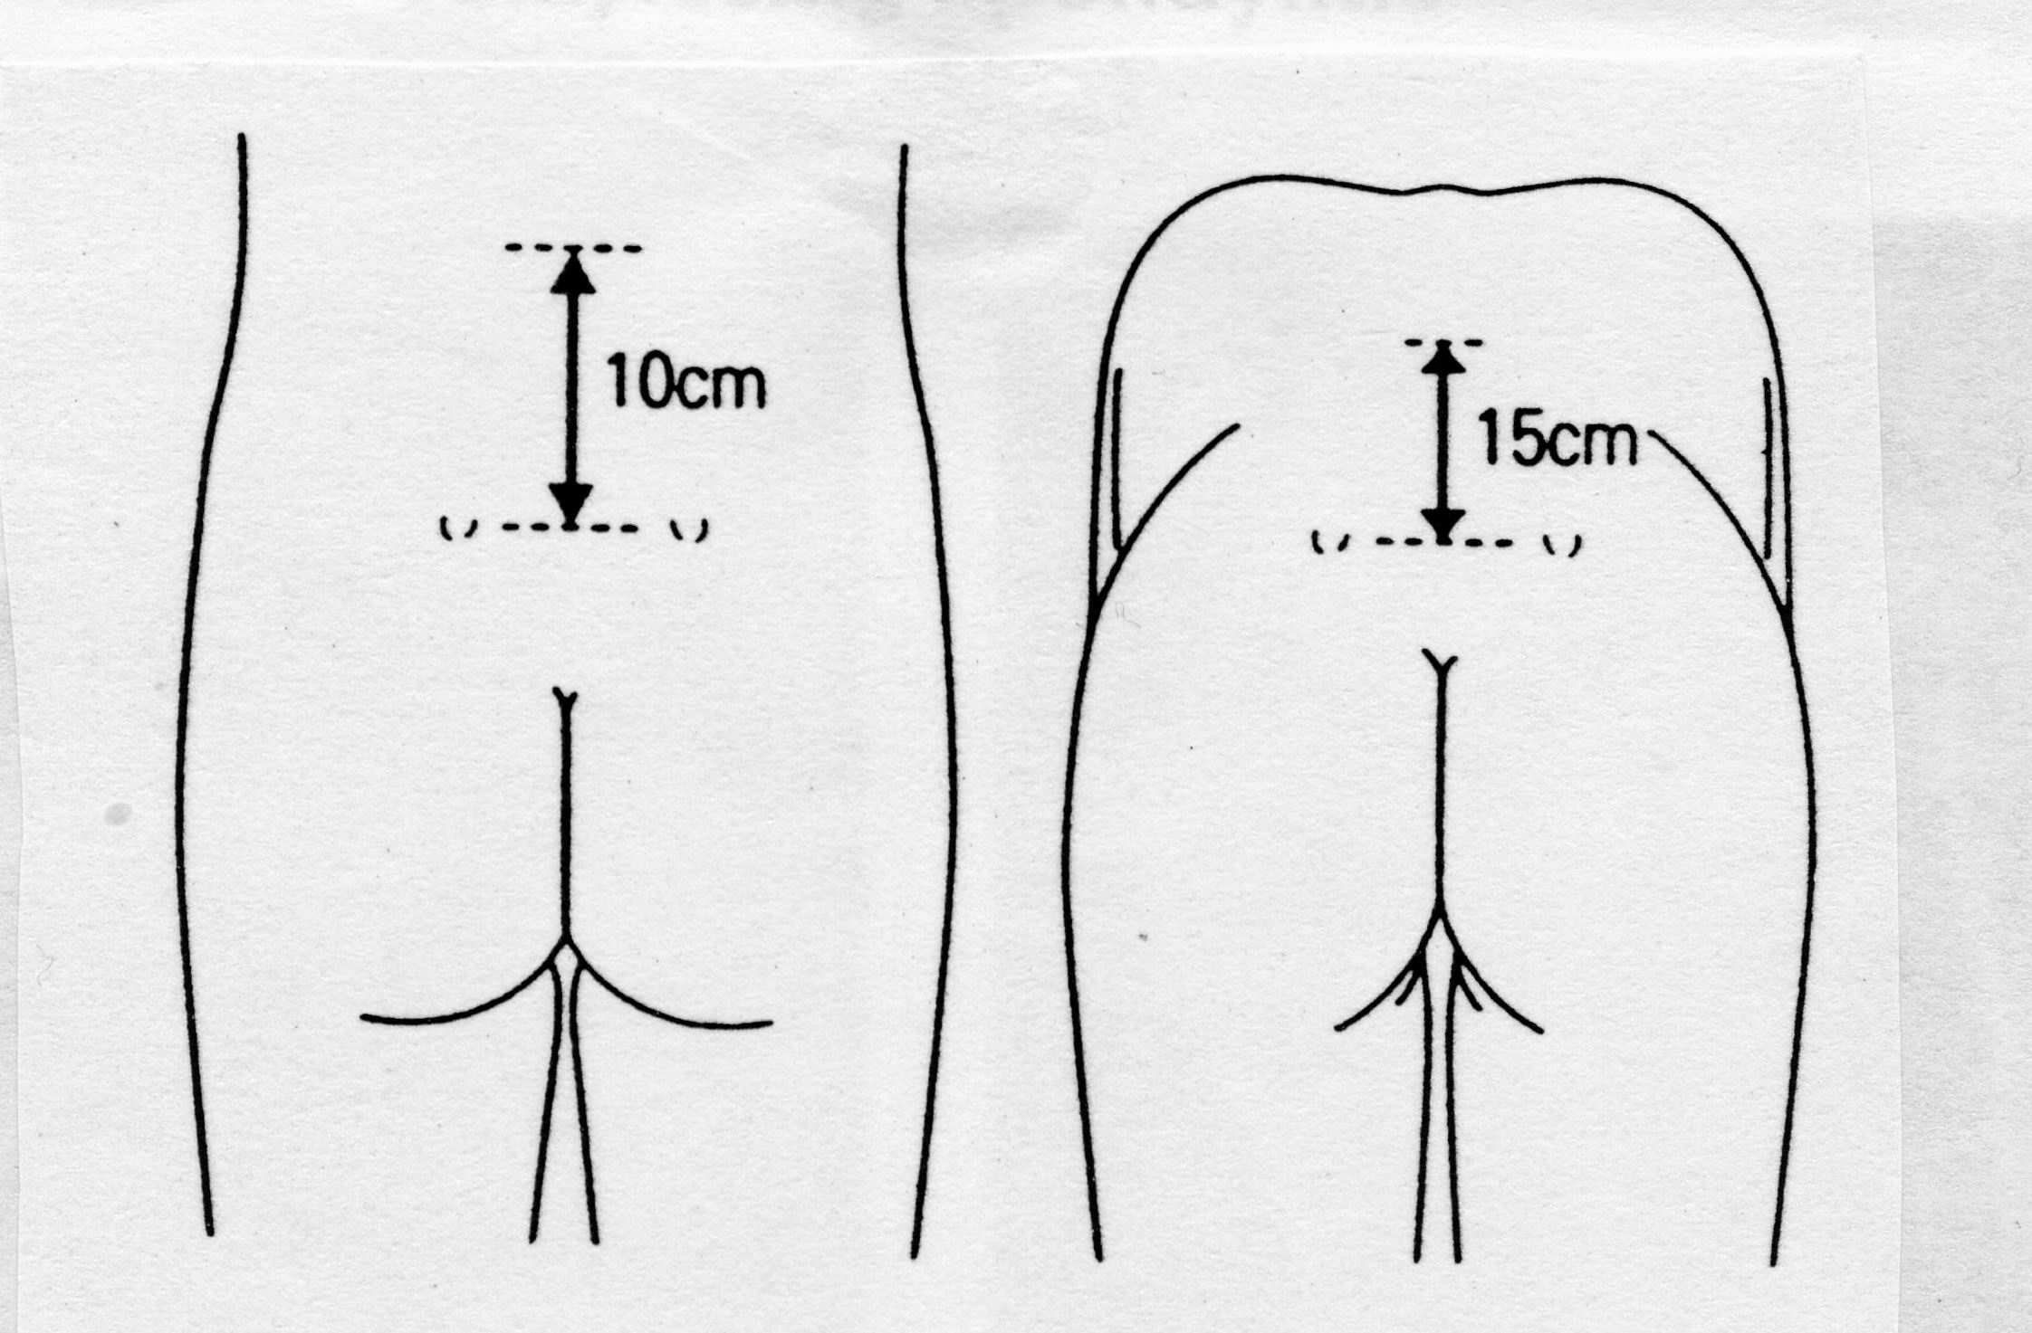
改良的Schober试验

Slide 17
脊柱关节病的实验室检查
SpA在疾病活动期可有血沉、CRP、血小板和血清IgA的升高
类风湿因子阴性，B27多阳性
关节液呈炎性改变
尿、便培养可能发现感染证据

Slide 18
SpA的影像学: X线片
外周关节病变（软组织肿胀、骨质破坏）
肌腱端病变（附着点骨糜烂或骨刺形成）
骶髂关节炎性改变（不同程度的骨质硬化、破坏和融合改变）

Slide 19
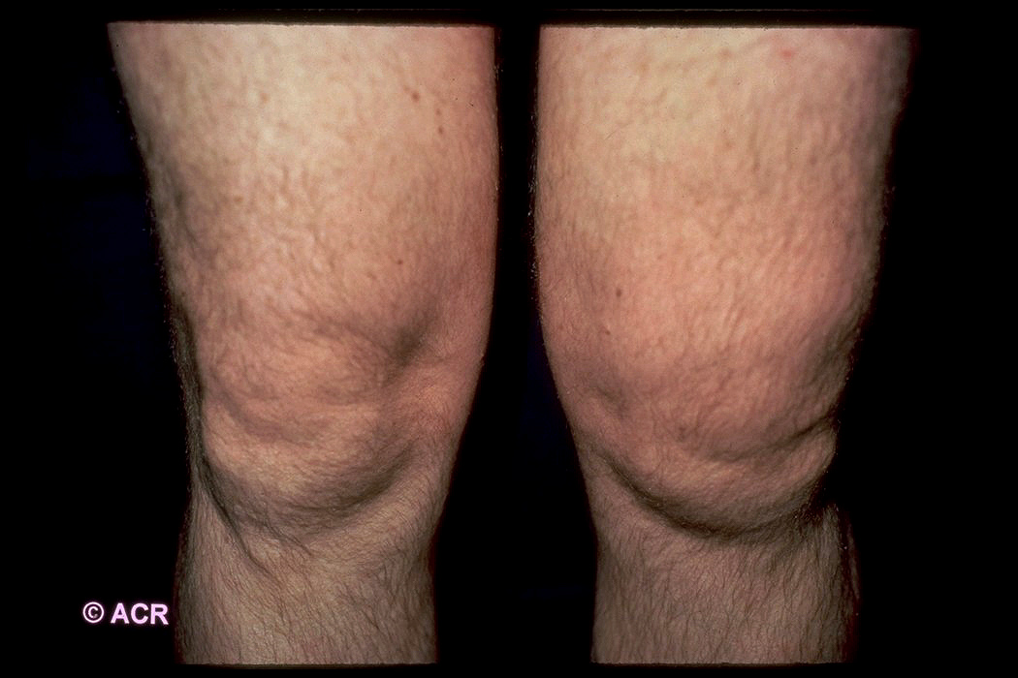

Slide 20
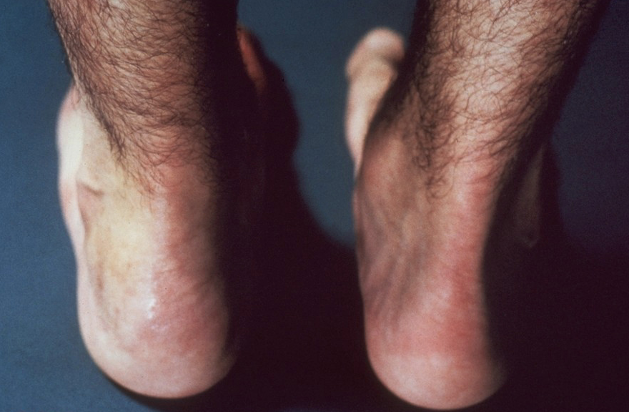

Slide 21
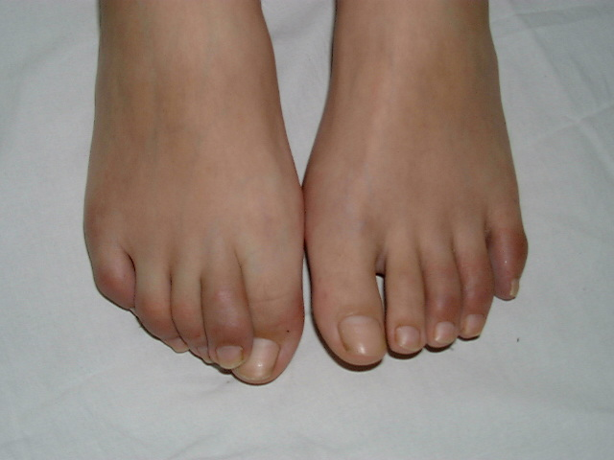

Slide 22
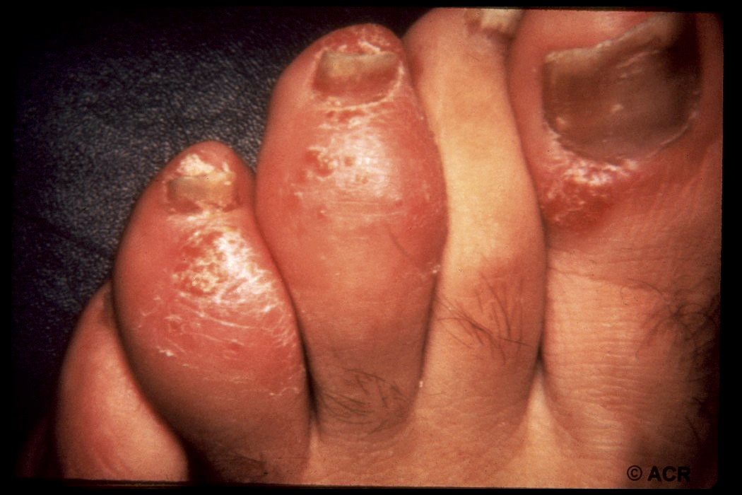

Slide 23
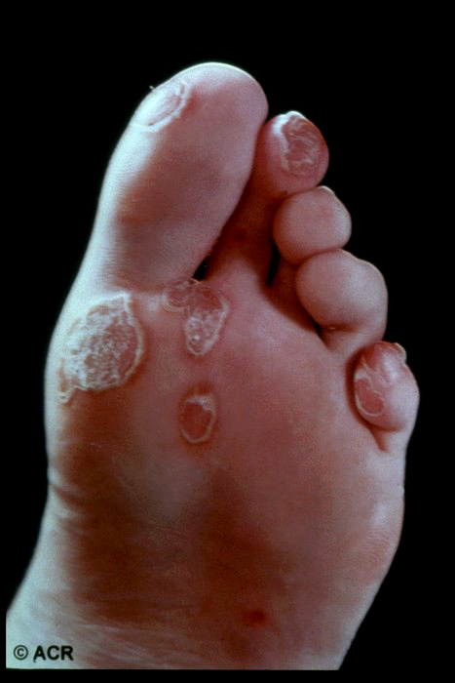

Slide 24
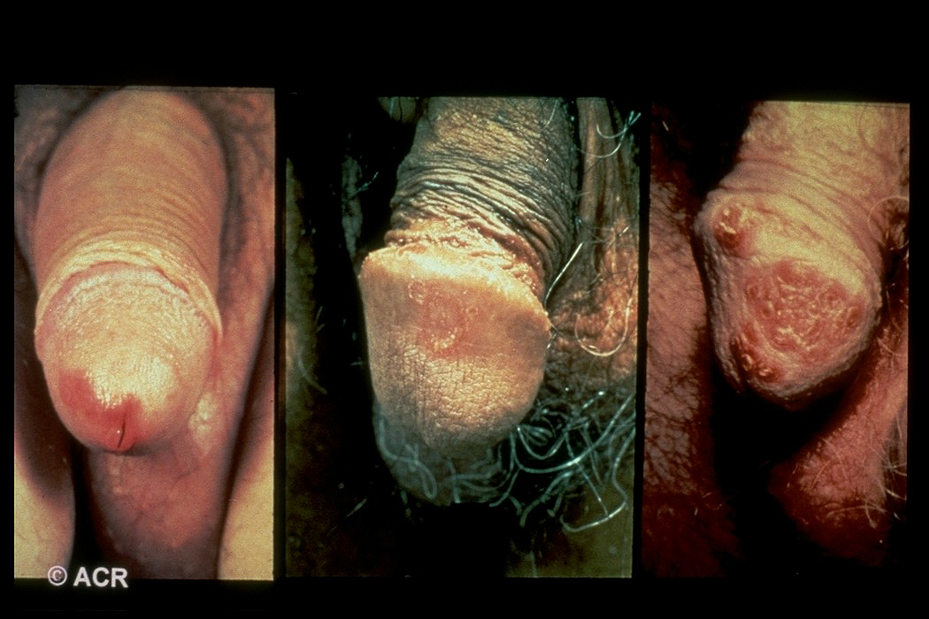

Slide 25
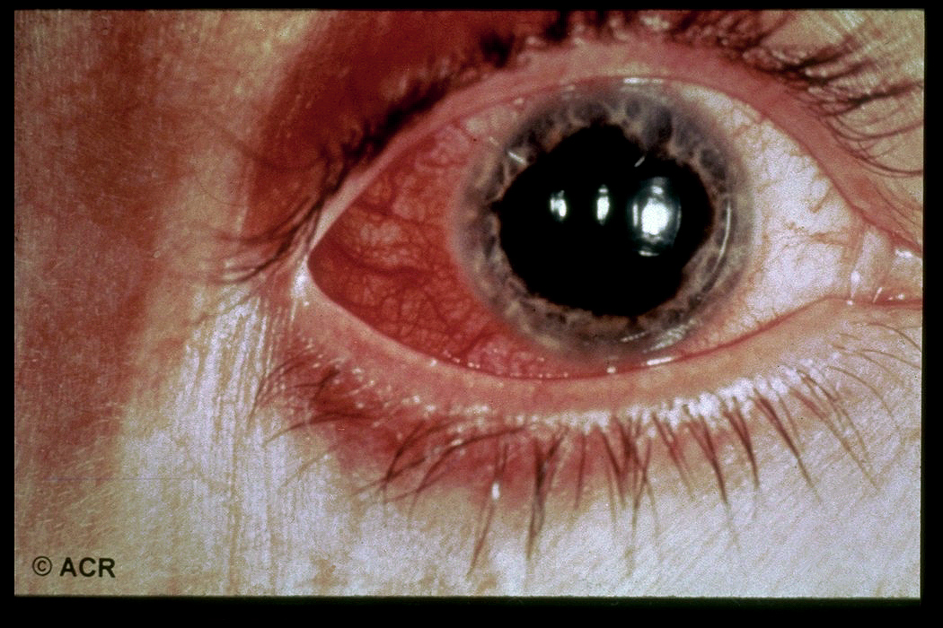

Slide 26
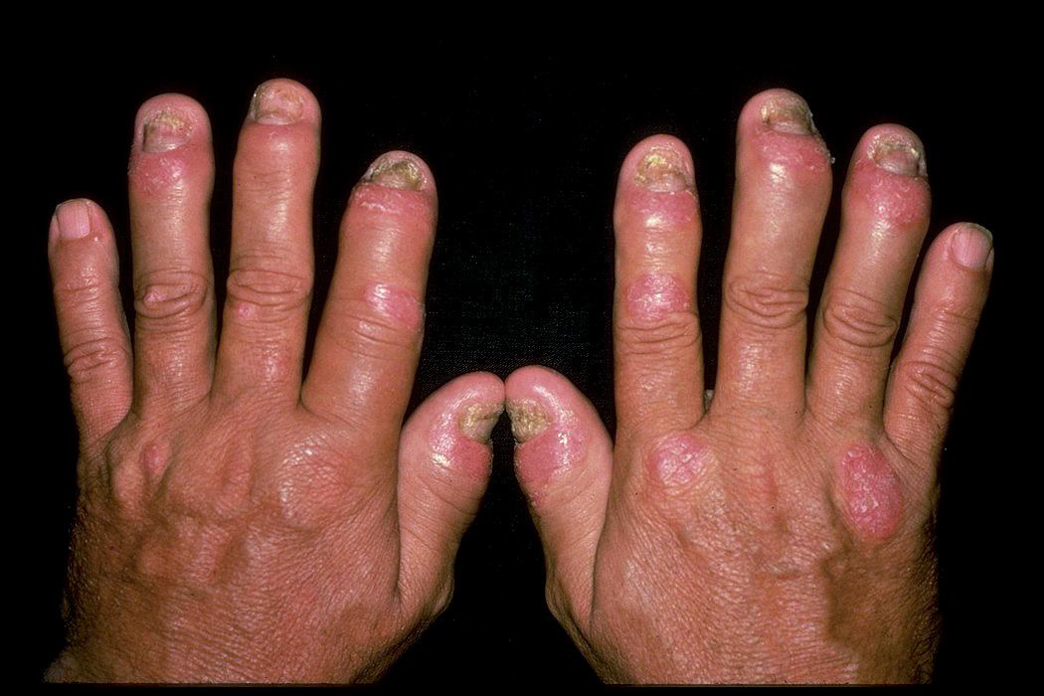

Slide 27
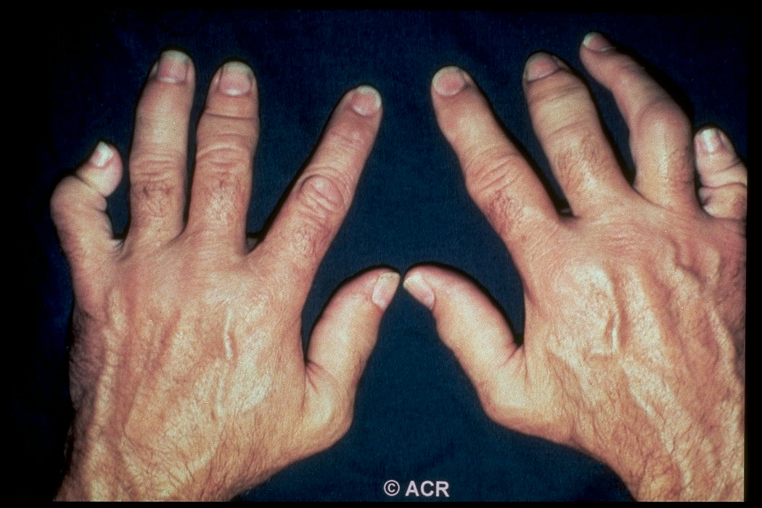

Slide 28
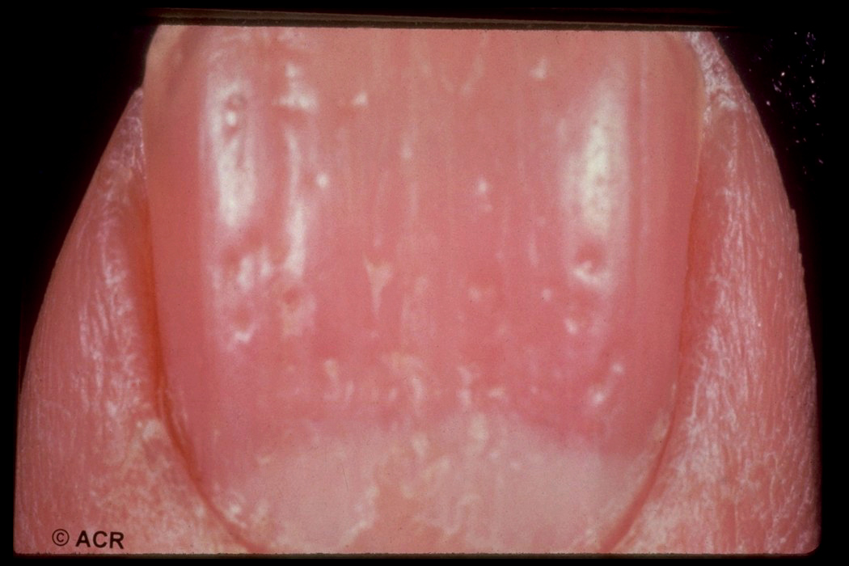

Slide 29
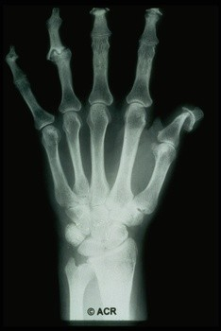

Slide 30
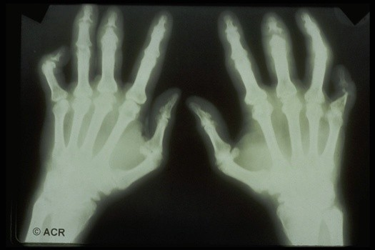

Slide 31
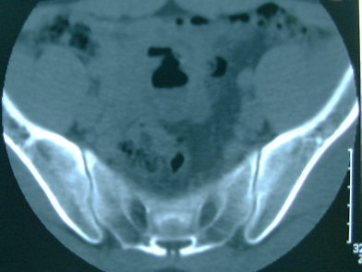

Slide 32
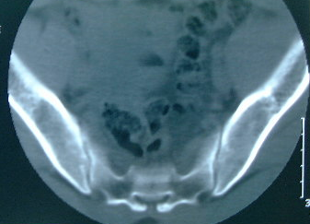

Slide 33
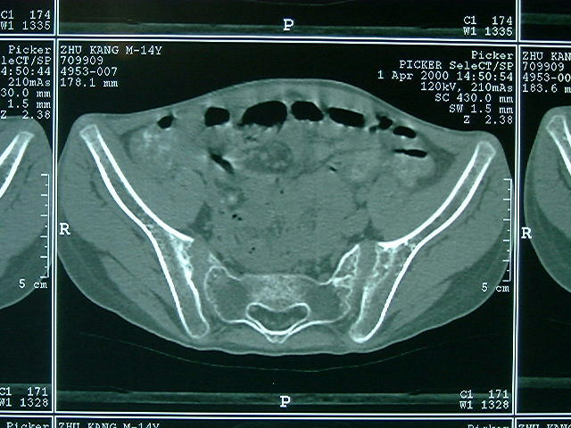

Slide 34
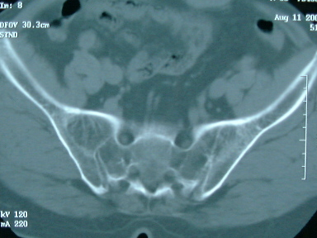

Slide 35
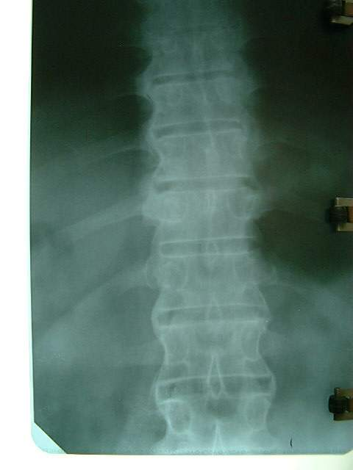

Slide 36
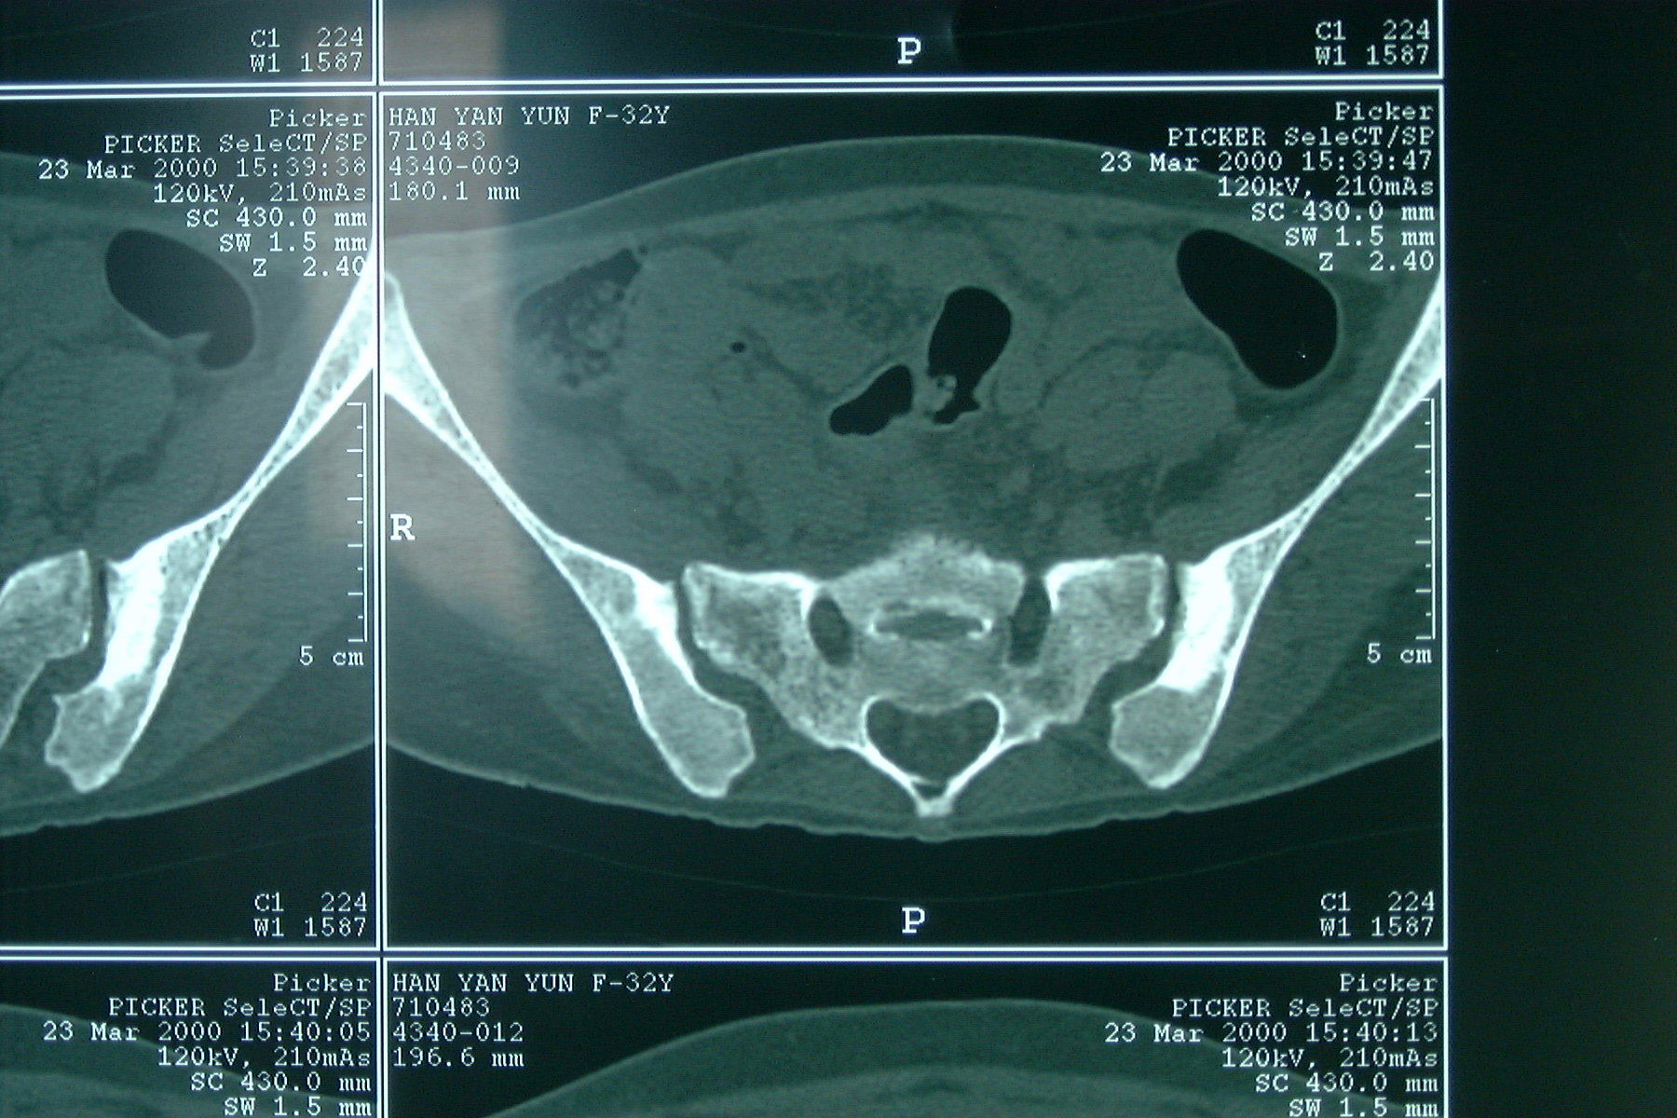

Slide 37
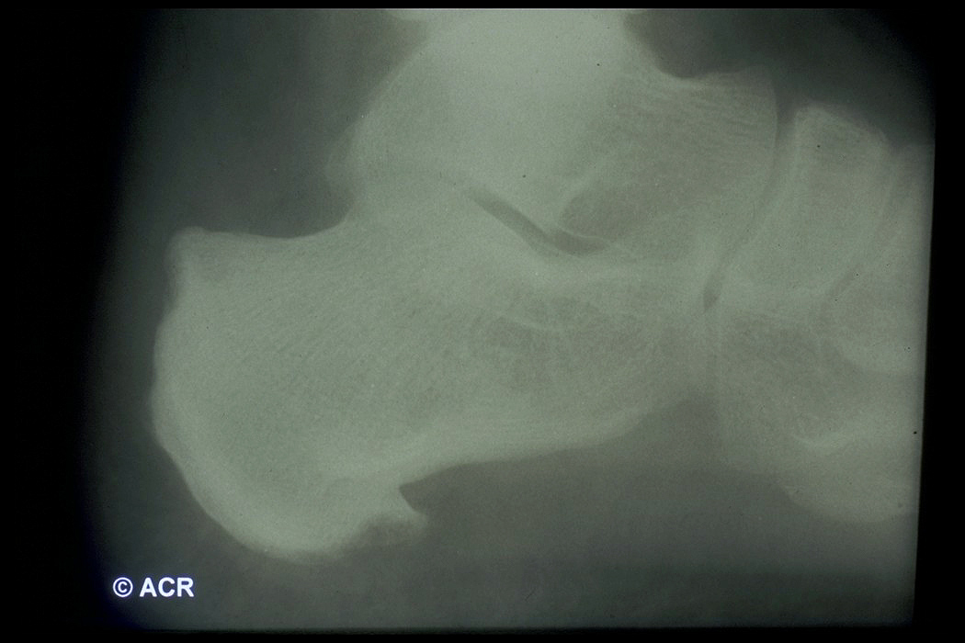

Slide 38
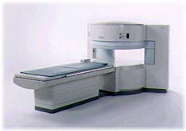
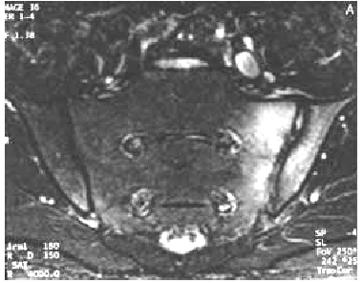
MRI对早期SpA价值大
USpA,病程6个月
Braun and van der Heijde, 2002

Slide 39
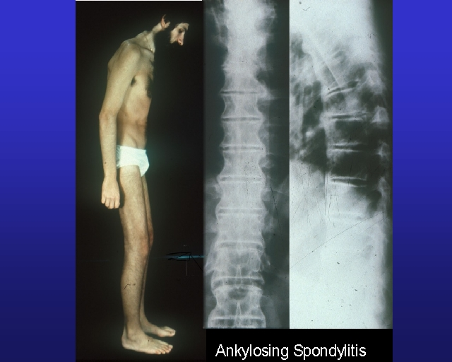
强直性脊柱炎
（AS）
常见、多发的慢性炎性疾病
部分病例进展迅速，发生脊柱与外周关节融合，在青年时致残
无特效疗法

Slide 40
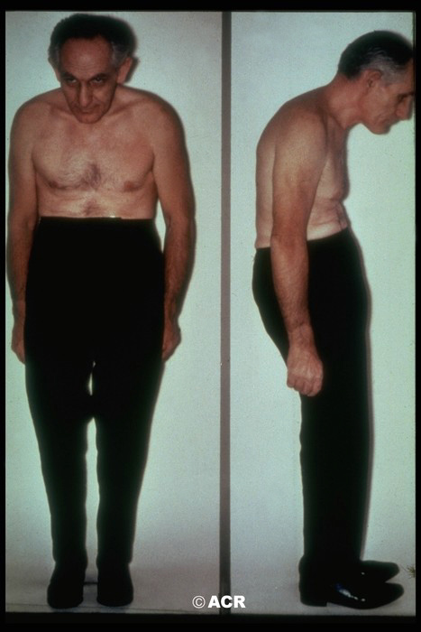
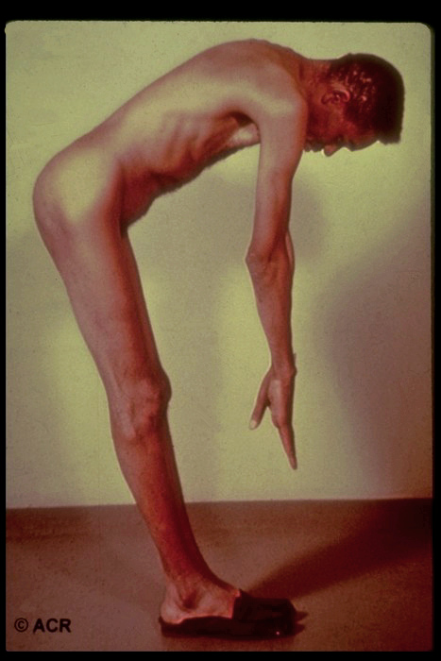

Slide 41
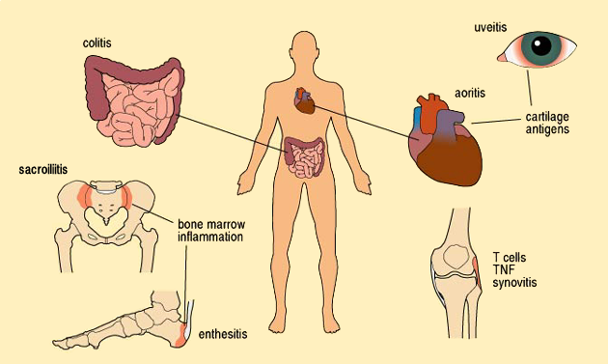
AS的临床与组织病理学特征
Mechanisms in Rheumatology ©2001

Slide 42
AS的关节外表现
眼炎：前葡萄膜或虹膜炎 、结膜炎
心脏病变：主动脉环扩张、主动脉瓣关闭不全、传导阻滞等
肺病变 ：肺尖纤维化或囊性变等
肾损害 ：IgA肾病、肾淀粉样变等
泌尿生殖道炎症
全身症状 ：乏力、纳差、消瘦、低热、盗汗、贫血

Slide 43
强直性脊柱炎的鉴别诊断
机械性腰痛
其它脊柱关节病与类风湿关节炎
髂骨致密性骨炎
代谢性骨病
DISH（弥漫性特发性骨肥厚）
骶髂关节感染（普通菌、TB）

Slide 44
强直性脊柱炎的预后
预后总体认为是良性的，但难以治愈
AS患者平均在患病15.6年后停止工作
低教育程度、有眼炎、竹节样脊柱及共患疾病者预后更差
患病20年后，>85%每天仍有疼痛与僵硬，>60%需服药治疗
约5-10%对目前各种治疗缺乏疗效

Slide 45
强直性脊柱炎预后不良指征
髋关节受累（4分）
ESR>30（3分）
对NSAID反应欠佳（3分）
腰部活动受限（3分）
腊肠指/趾（2分）
寡关节炎（1分）
发病年龄<16岁（1分）
>7分提示AS预后不良

Slide 46
强直性脊柱炎的治疗
目前尚无特效治疗
治疗目标：
1）控制炎症，缓解症状
2）防止脊柱、髋关节强直畸形或保持最佳功能位置
3）减缓病情的进展
早期诊断和尽早使用控制病情药物是减少致残的关键

Slide 47
强直性脊柱炎的治疗手段
病人教育
药物治疗
非甾体抗炎药
肾上腺皮质激素
控制病情进展药物：柳氮磺吡啶 、甲氨喋呤 、其它药物（反应停、抗TNFα治疗等）
抗骨质疏松治疗
手术治疗（融骨术、关节置换）
物理疗法
体育疗法（游泳）

Slide 48
药物治疗：NSAIDs
抗炎、止痛、退热、消肿
不良反应：胃肠道不良反应、肾脏不良反应、外周血细胞减少、凝血障碍、再生障碍性贫血、肝功损害等
剂量个体化
避免两种或两种以上NSAIDs同时服用，只有在一种NSAIDs足量使用1~2周后无效才更改为另一种

Slide 49
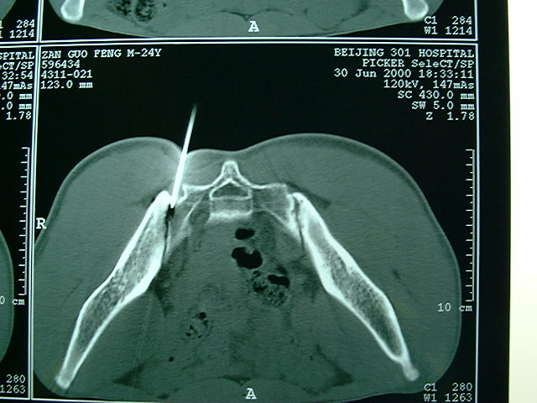
药物治疗：糖皮质激素
不主张长期口服皮质激素控制临床症状
眼炎时可行皮质激素球结膜后注射
肌腱附着点炎症性疼痛对局部注射皮质激素反应良好
外周关节与骶髂关节腔注射长效激素制剂在技术上可行，疗效可靠

Slide 50
药物治疗：DMARDs
NSAID不能控制临床症状的AS患者
不能耐受NSAID的不良反应
有难以控制的关节外表现
有预后不良的临床表现如髋关节受累、跗骨炎、严重的肌腱端炎与关节外表现、病初即有ESR增快等

Slide 51
药物治疗：TNF-α抑制剂
种类:
抗TNF-α单克隆抗体（Remicade, Humira）
可溶性TNF-α受体融合蛋白（Enbrel）
疗效:
可迅速有效缓解临床症状，对外周关节、中轴关节、肌腱端病均有疗效

Slide 52
对TNF-α抑制剂作用的争议
英利昔单抗(Infliximab)、依那西普(Etanercept)和阿达木单抗(Adalimumab)均可明显改善AS患者的疼痛与功能，是疗效最好、起效最迅速的药物，在治疗2~4周后明显改善骶髂关节或脊柱磁共振（MR）可见的病变，有可能明显减少疾病的致残率
不良反应包括输液反应或注射点反应， 感染机会增加，但与安慰剂对比未达到统计学显著性

Slide 53
对TNF-α抑制剂作用的争议
英利昔单抗(Infliximab)、依那西普(Etanercept)和阿达木单抗(Adalimumab)均可明显改善AS患者的疼痛与功能，是疗效最好、起效最迅速的药物，在治疗2~4周后明显改善骶髂关节或脊柱磁共振（MR）可见的病变，有可能明显减少疾病的致残率
不良反应包括输液反应或注射点反应， 感染机会增加，但与安慰剂对比未达到统计学显著性

Slide 54
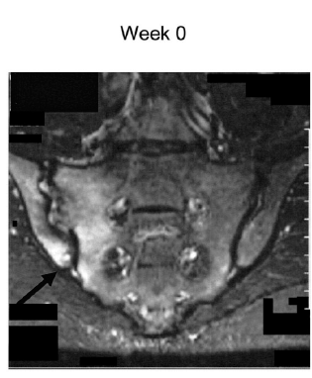
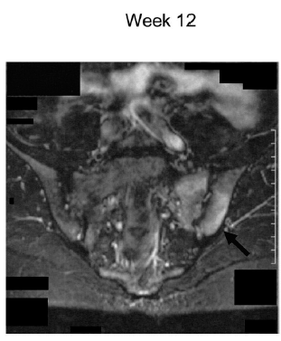
TNF-α抑制剂改善骨质破坏？

Slide 55
AS患者与骨质疏松
AS患者的易感因素
因疼痛长期卧床
户外活动减少，日照不足
长期使用非甾体抗炎药等，进食减少，
钙和VitD摄入不足
使用肾上腺皮质激素
低体重指数

Slide 56
对TNF-α抑制剂作用的争议
并发症：
  感染 (脓毒血症、机会感染、TB等)
  恶性病变(淋巴瘤、实体瘤)
  自身免疫反应/脱髓鞘病/骨髓抑制
  致免疫性(影响因素包括: 异物性/给药途径/剂量/给药次数
  局部与全身反应
费用：
  直接(药物、 给药、监测、毒性)
  间接(治疗失败、其它难以确定的费用)

Slide 57
SpAs的治疗策略
评价风险
联合治疗
长期随访
调整方案

Slide 58
强直性脊柱炎治疗的目标

Slide 59
小 结
血清阴性脊柱关节病（SpA）是一组以中轴关节、外周关节及关节周围组织慢性进展性炎症为主的一组疾病
强直性脊柱炎（AS）是最有代表性的SpA
AS的治疗手段包括NSAID、DMARDs、激素，以及TNF-α抑制剂
TNF-α抑制剂的应用需注意适应症、禁忌症，选择合理剂型及给药途径
SpA的治疗策略是评价风险、联合治疗、长期随访、调整方案

Slide 60

谢 谢！

